Slide 1
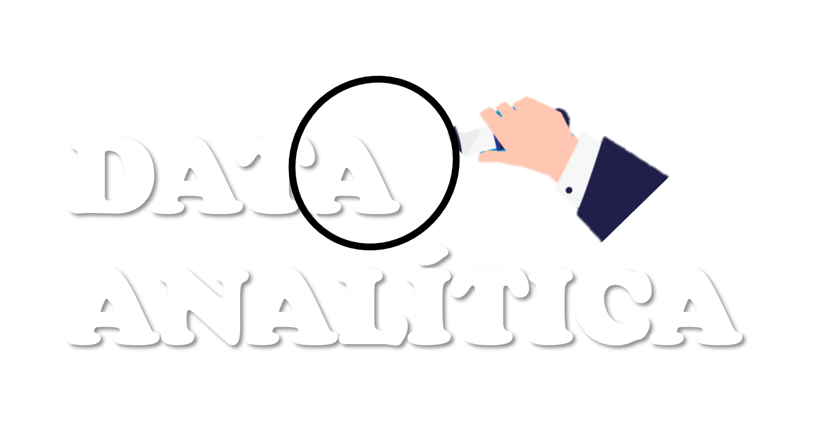
Módulo: Visualización de Datos
Notes:
La visualización de los datos en forma de diagramas y figuras pone de manifiesto los patrones subyacentes en los datos y proporciona información. Las buenas visualizaciones también le ayudan a comunicar sus datos a otros, y son útiles para los analistas de datos y otros consumidores de los datos.

Slide 2


Slide 3





Reglas del Juego
Mantener el micrófono apagado en caso de que no vayamos a hablar.
Nos encantaría verte.
Ten tu cámara encendida y conozcámonos virtualmente.
Preguntar en caso que tengan dudas.
Disfruta de este espacio.
Desconecta del resto y participa.
Por cada clase tendremos 10 min o 15 min de receso.

Slide 4
Agenda
Introducción a la visualización de datos
Cómo usar las herramientas básicas de visualización, que incluyen gráficos de líneas, gráficos de barras e histogramas
Cómo usar herramientas de visualización especializadas, incluidos gráficos de caja, gráficos de dispersión, gráficos circulares y gráficos de burbujas
Gráficas con Matplotlib
Gráficas usando Seaborn
Notes:
Gráficas con Seaborn y Folium
https://campus.datacamp.com/courses/visualizing-geospatial-data-in-python/geoseries-and-folium?ex=1

Slide 5
Visualización de datos
“La representación gráfica de datos o conceptos, que tiene como resultado una imagen mental o un artefacto externo que ayude a la toma de decisiones”
Colin Ware
“La representación visual de información diseñada para permitir la comunicación, el análisis, el descubrimiento y la exploración”
Alberto Cairo
Notes:
Data Wrangling: Convertir los datos en un formato más fácil de analizar. Se suele considerar la limpieza de datos dentro del data wrangling.
Data Cleaning: limpieza de los datos (errores, inexactitudes)

Slide 6
Visualización de datos
La visualización no es solo el último paso en análisis de datos, en ocasiones es el comienzo.
El valor principal de la visualización está en representar los insights que se encuentran en los datos. Para ello hay que trabajar en 3 pasos:
1. Organizar los datos (Data Wrangling o Data Cleaning) 2. Desarrollar el gráfico 3. Estilizarlo (darle el aspecto visual que queremos)
Notes:
Data Wrangling: Convertir los datos en un formato más fácil de analizar. Se suele considerar la limpieza de datos dentro del data wrangling.
Data Cleaning: limpieza de los datos (errores, inexactitudes)

Slide 7
Visualización de datos
Matplotlib es una biblioteca basada en NumPy que permite crear gráficos a partir de datos contenidos en listas o arrays. Tiene una API, matplotlib.pyplot, que consiste en una colección de funciones similares a las empleadas en MATLAB.
Cada función en pyplot realiza una acción: crear la figura, crea un área de dibujo, traza líneas en el área, añade etiquetas...
Notes:
https://matplotlib.org/
Matplotlib es una biblioteca de trazado 2D de Python que produce figuras con calidad de publicación en una variedad de formatos de impresión y entornos interactivos en todas las plataformas.

Slide 8
Para crear un gráfico con matplotlib es habitual seguir los siguientes pasos:
Importar el módulo pyplot.
Definir la figura que contendrá el gráfico, que es la region (ventana o página) donde se dibujará y los ejes sobre los que se dibujarán los datos. Para ello se utiliza la función subplots().
Dibujar los datos sobre los ejes. Para ello se utilizan distintas funciones dependiendo del tipo de gráfico que se quiera.
Personalizar el gráfico. Para ello existen multitud de funciones que permiten añadir un título, una leyenda, una rejilla, cambiar colores o personalizar los ejes.
Guardar el gráfico. Para ello se utiliza la función savefig().
Mostrar el gráfico. Para ello se utiliza la función show()

Slide 9

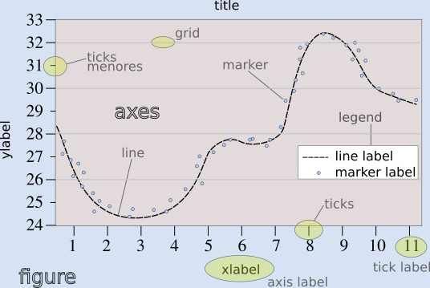
Interfaz Pyplot
Permite llevar a cabo la función plot: listas, arrays.
Personalizar las líneas,colores, leyendas, etc.
Ofrece un conjunto de tipos de graficas: hist(),
scatter(), boxplot(), etc.
Identificar los componentes:
Datos: Listas, ndarray, Pandas Series
Elementos: Titulos, nombre de los ejes, etc. Se accede a los elementos básicos con .plt
Notes:
Si no se usa la función plt.figure antes de crear un gráfico en matplotlib, el paquete creará automáticamente una figura por defecto. Por lo tanto, es posible crear un gráfico sin necesidad de usar plt.figure.
Axes es un área rectangular en la figura en la que se dibujan los gráficos. En otras palabras, un Axes es una región de la figura que contiene los ejes (axis) y todos los elementos gráficos asociados a ella, como las etiquetas, leyendas, títulos, grillas y los propios datos.

Slide 10
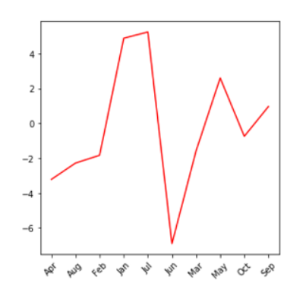
Gráfico de Lineas
Nos permite proyectar la tendencia general de un conjunto de datos que forma una serie temporal.
x: Cualitativa Ordinal , y: Cuantitativo

Slide 11
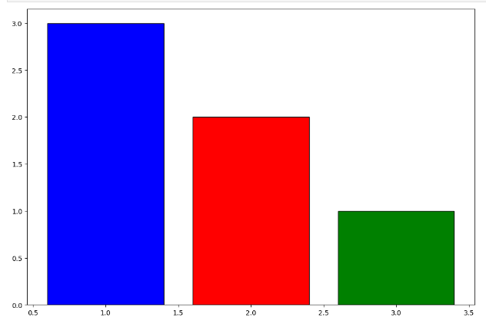
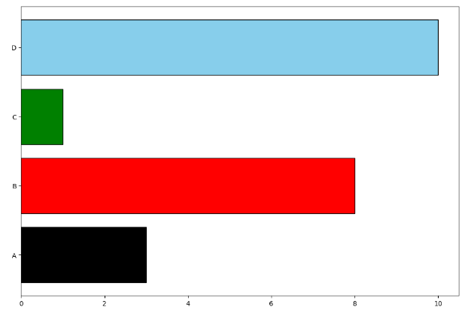
Gráficos de Barras
Presenta datos categóricos con barras rectangulares con alturas o longitudes proporcionales a los valores que representan. Las barras se pueden trazar vertical u horizontalmente.
Muestra comparaciones entre categorías.

Slide 12
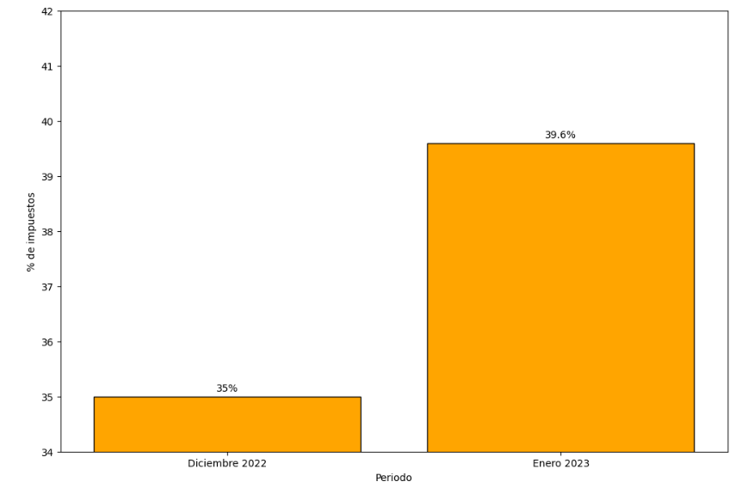
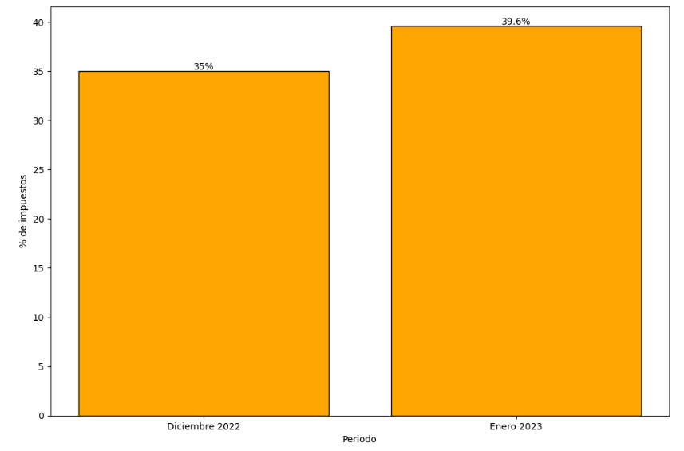
Los gráficos de barras deben tener un valor base de cero porque sino obtendremos una interpretación visual falsa

Slide 13
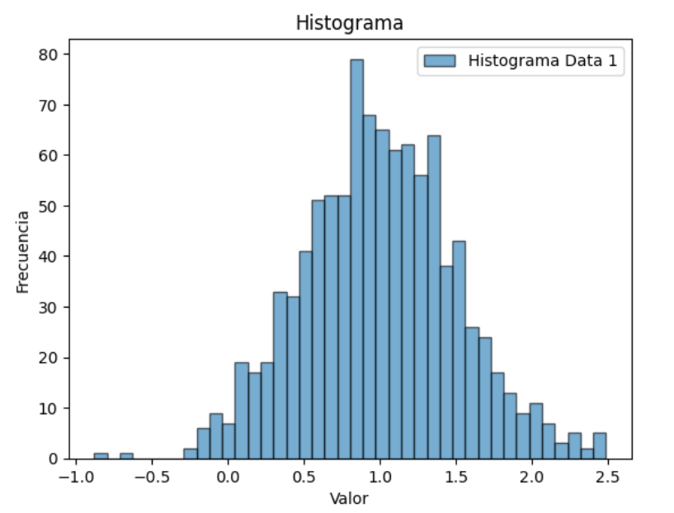
Histograma
Es una representación gráfica de puntos de datos organizados en rangos especificados por el usuario. De apariencia similar a un gráfico de barras. Representa la distribución de frecuencia de las variables en un conjunto de datos.
Se usa para variables cuantitativas continuas.
Notes:
https://www.investopedia.com/terms/h/histogram.asp#:~:text=A%20histogram%20is%20a%20graphical,into%20logical%20ranges%20or%20bins.
El histograma es el tipo de gráfico más adecuado para visualizar la distribución de una variable cuantitativa, ya que representa la frecuencia de ocurrencia de los valores de la variable en intervalos o "bins". De esta forma, se puede observar la forma de la distribución y posibles valores atípicos.

Slide 14
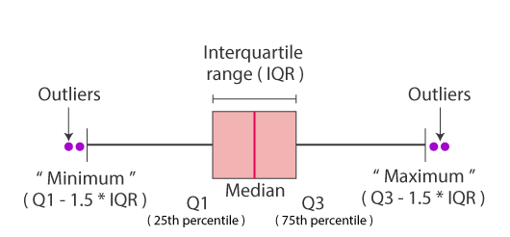
Gráficos de caja
Es un método para demostrar gráficamente la dispersión y asimetría de los grupos de los datos numéricos a través de sus cuartiles. También conocido como Box Plot.
Box Plot: https://byjus.com/maths/box-plot/

Slide 15
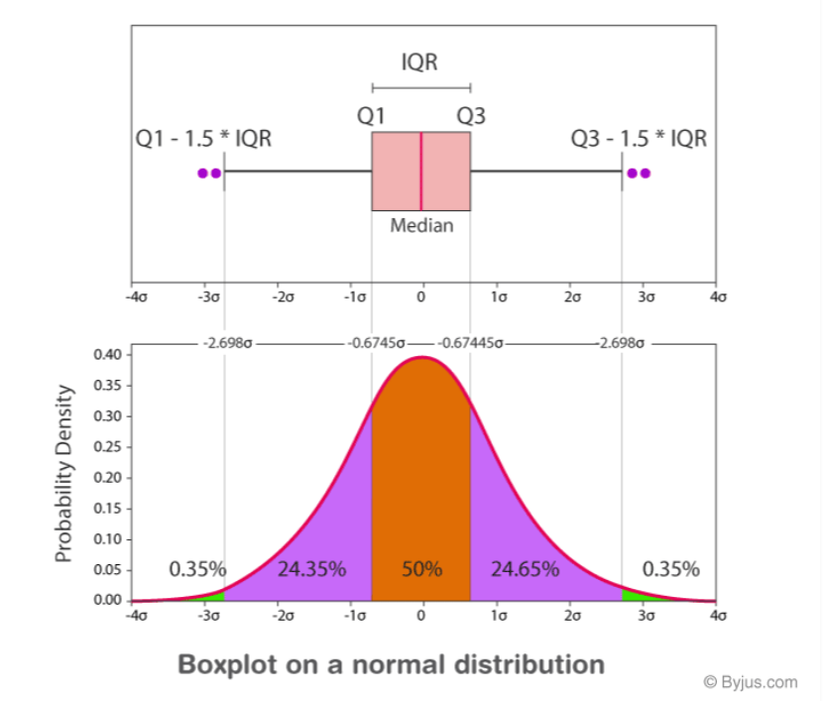
Gráficos de caja
Box Plot: https://byjus.com/maths/box-plot/

Slide 16
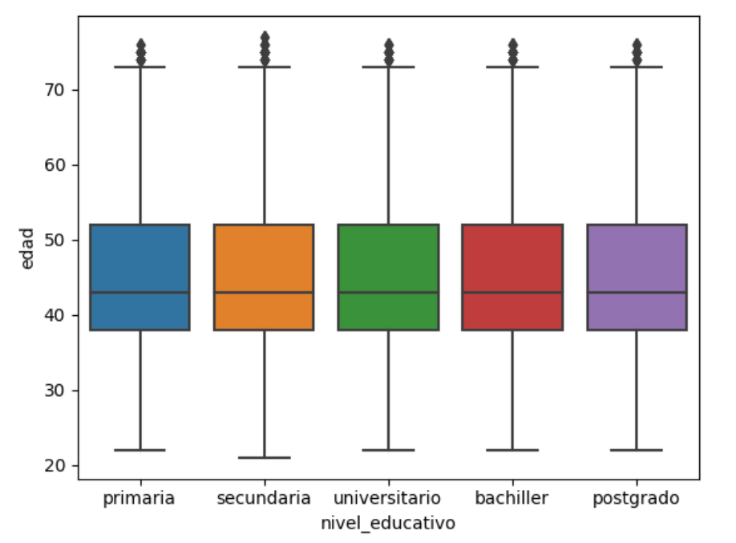
Gráficos de caja
Comparación entre dos o más grupos de la distribución de una variable cuantitativa

Slide 17
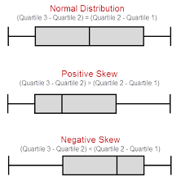
Gráficos de caja
Simétrico: se dice que el diagrama de caja es simétrico si la mediana es equidistante de los valores máximo y mínimo.
Asimetría positiva: si la distancia desde la mediana hasta el máximo es mayor que la distancia desde la mediana hasta el mínimo, entonces el diagrama de caja tiene un asimetría positiva.
Asimetría negativa: si la distancia desde la mediana hasta el mínimo es mayor que la distancia desde la mediana hasta el máximo, entonces el diagrama de caja tiene un asimetría negativa.

Slide 18
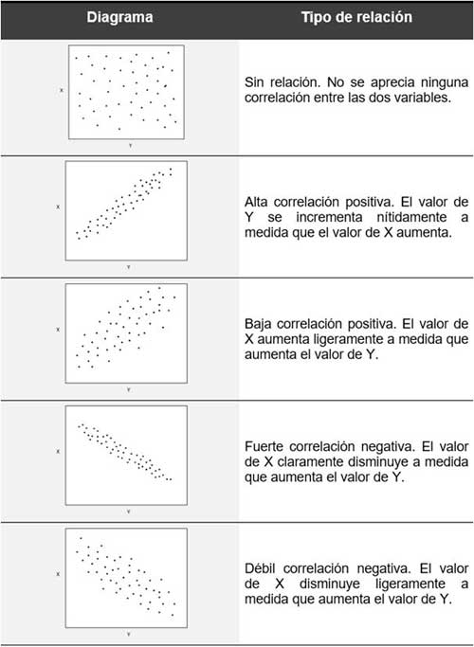
Gráficos de Dispersión
Nos permite analizar si existe algún tipo de relación entre dos variables cuantitativas.
Notes:
https://www.aiteco.com/diagrama-de-dispersion/

Slide 19
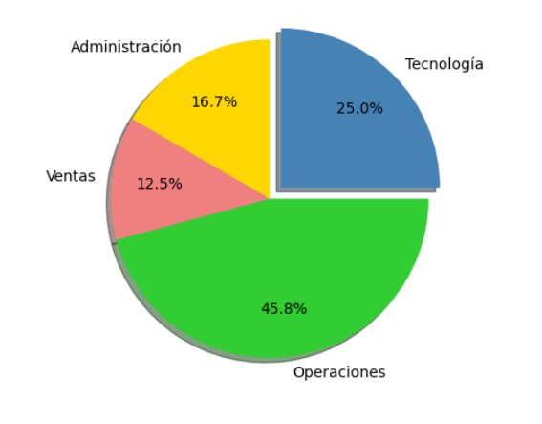
Gráficos Circulares
Es un diagrama que muestra los datos en sectores fáciles de entender. Cada sector representa una categoría de datos y el tamaño es proporcional a la cantidad que representa.
Los gráficos circulares son populares, ya que son fáciles de crear y comprender, pero solo son efectivos cuando se comparan entre 3 y 5 categorías que sean fáciles de diferenciar.
Notes:
https://infogram.com/es/crear/grafico-circular

Slide 20

QUIZ TIME

Slide 21
Gráficas con Matplotlib
Notes:
Notebook: Visualización con MatplotLib.ipynb

Slide 22
Challenge 2:
De forma individual hagan 5 gráficos usando matplotlib
usando la data que van a trabajar en su proyecto final.
Enviar por correo con el asunto: Challenge 2 – Visualización de Datos – [Apellidos y Nombres]
Correo: team@dataanalitica.net
Fecha entrega: 29-marzo hasta las 10 pm
Notes:
Sábado 3 de diciembre 10pm

Slide 23
Gráficas con Seaborn

Slide 24
Ventajas de usar Seaborn
Fácil de usar
Trabaja bien con estructuras de datos Pandas
Esta basado en matplotlib

Slide 25
Objeto FacetGrid vs AxesSubplot
Tipo de Objeto | Plot Types | Características
FacetGrid | relplot() , catplot() | Puede crear subplots
AxesSubplot | scatterplot() , countplot() , etc. | Solo crea un solo gráfico

Slide 26
Challenge 3:
De forma individual hagan 5 gráficos usando Seaborn
usando la data que van a trabajar en su proyecto final.
Enviar por correo con el asunto: Challenge 3 – Visualización de Datos – [Apellidos y Nombres]
Correo: team@dataanalitica.net
Fecha entrega: 04-abril hasta las 10 pm
Notes:
Sábado 3 de diciembre 10pm

Slide 27
GRACIAS
Notes:
https://www.coursera.org/articles/data-analytics-projects-for-beginners
https://app.datacamp.com/learn/courses/introduction-to-data-science-in-Python
https://www.coursera.org/articles/is-data-analytics-hard?

